Slide 1
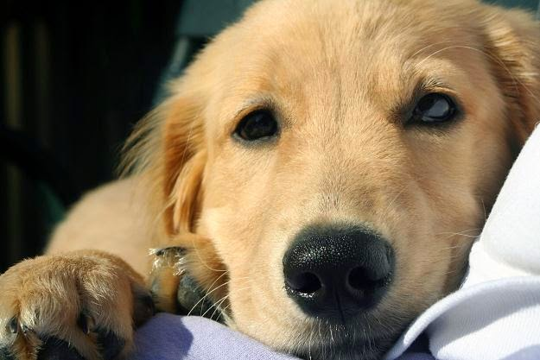
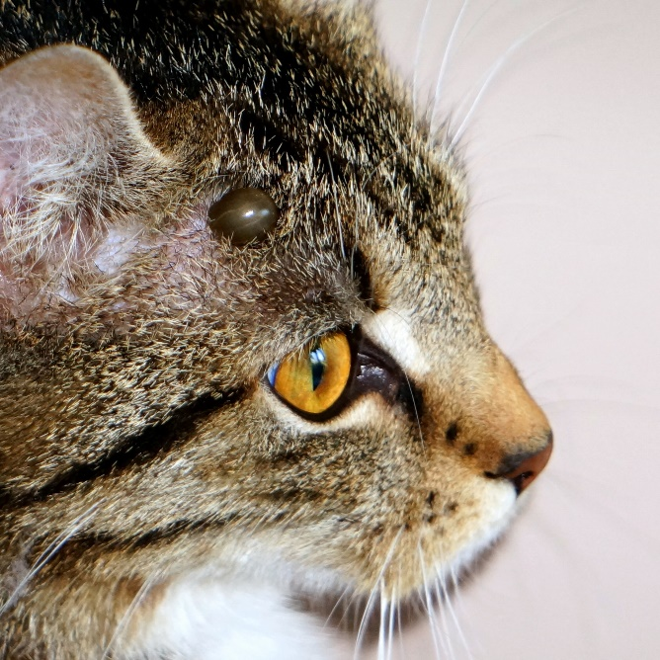
Wielka zbiórka dla Żmigrodzkiego Klubu Przyjaciół Zwierząt
Podaj łapę! Pomóż nam!
- Karmę, by brzuszek był pełny
-Ciepłe koce, by nie było zimno
-Nowe lub używane smycze i zabawki
Pomagasz nam przynosząc:
Miejsce zbiórki:
Przedszkole ul. Czereśniowa 9
Termin: 01.10 – 18.10
Organizator zbiórki: grupa Sarenki
czyli MISIOWY WOLONTARIAT
Koordynator: Agnieszka Wolańska
Dziękujemy!
POMAGAJ!!!

